Slide 1
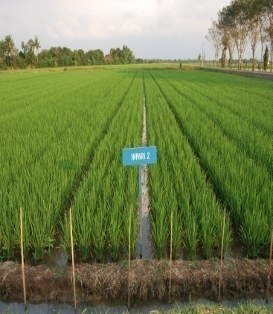
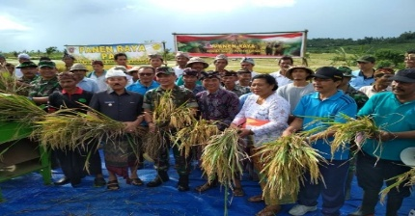
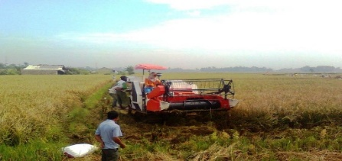
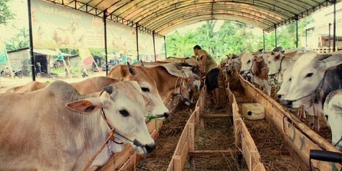
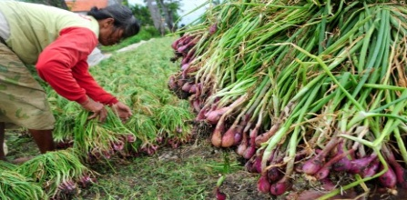
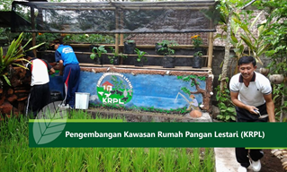
RENCANA KERJA (RENJA)
DINAS PANGAN, TANAMAN PANGAN DAN HORTIKULTRA TAHUN 2021
Oleh :
KEPALA DINAS PANGAN, TANAMAN PANGAN DAN HORTIKULTURA PROVINSI RIAU
Pekanbaru, 18 Februari 2020

Slide 2
Misi 3: Mewujudkan Pembangunan Ekonomi Yang Inklusif, Mandiri dan Berdaya Saing
SASARAN :
Meningkatnya kemandirian ekonomi dan menurunnya kesenjangan pendapatan.
STRATEGI :
Peningkatan daya saing sektor unggulan
ARAH KEBIJAKAN :
Meningkatkan produksi hasil industri.
Meningkatkan produksi pertanian.
PROGRAM :
Program penumbuhan dan pengembangan industri
Program kerjasama, fasilitasi dan pengembangan perwilayahan industri
Program peningkatan produksi, produktivitas dan mutu hasil pertanian
Program peningkatan produksi, produktivitas dan mutu hasil perkebunan
Program peningkatan produksi hasil peternakan
Program pemberdayaan kelembagaan penyuluhan pertanian
Program pemberdayaan penyuluhan perkebunan
Program pencegahan dan penanggulangan penyakit ternak
TUJUAN :
Mewujudkan Perekonomian yang Mandiri dan Berdaya Saing
PERMASALAHAN :
Belum berkembangnya industri hilir berbasis sumber daya lokal.
Stagnansi pengembangan kawasan industri Provinsi Riau.
Rendahnya produktivitas sektor pertanian

Slide 3
RESPON DAN RENCANA AKSI
Dinas TPHBun berperan terhadap IKP, terutama dalam aspek ketersediaan pangan.
Data Luas Lahan Sawah, Tanaman TTR, Lahan Replanting, CSB, RST/OPT, PATB?
Data Irigasi DI dan DR, Embung, Cekdam/Dam Parit, dan Pompanisasi, Pipanisasi?
Data Perkembangan Penangkar Benih dan Upaya memenuhi kebutuhan benih secara mandiri?
Data Base dan Pembenahan Kelembagaan Petani?
Kegiatan untuk stabilitas harga TPHBun?
Penerapan GAP, GHP, dan GMP dalam menjamin keamanan dan mutu bahan pangan?

Slide 4
RENCANA KERJA DINAS PANGAN, TANAMAN PANGAN DAN HORTIKULTURA PROV. RIAU TAHUN 2021
TUJUAN DINAS
“Meningkatan Pendapatan Petani dan Meningkatan Ketahanan Pangan Masyarakat yang berkualitas”
RENJA
2021
Program Peningkatan Ketahanan
Program Pemberdayaan Kelembagaan Penyuluhan Pertanian
Program Peningatan Produksi, Produktivitas dan Mutu Hasil Pertanian
4

Slide 5
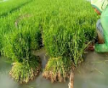
FOKUS KEGIATAN UTAMA DINAS PANGAN, TANAMAN PANGAN DAN HORTIKULTURA 2021
Peningkatan Ekstensifikasi Tanaman Serealia ( Padi)
Peningkatan Ekstensifikasi Tanaman Serelia ( Jagung )
Intensifikasi Tanaman serealia ( Padi )
Intensifikasi Tanaman Serealia (Jagung)
Perluasan Areal Tanaman Pangan (Padi)
Pengembangan Perbenihan Tanaman Pangan dan Hortikultura
Pengembangan ketersedian Pangan Lokal
Pembinaan dan Penyelenggaraan Penyuluhan Pertanian

Slide 6
RANCANGAN TARGET PRODUKSI UTAMA TAHUN 2021
PADI
JAGUNG
492.472,90
Ton GKG
36.016,80
Ton PK

Slide 7
RANCANGAN TARGET LUAS TANAM, LUAS PANEN, PRODUKTIVITAS DAN PRODUKSI PADI 2021
No. | URAIAN | SATUAN | 2021
1. | Luas Tanam | ha | 129.989
2. | Luas Panen | ha | 123.799
3. | Produksi | Ton GKG | 492.473
4. | Produktivitas | Ku/ha | 39,78

Slide 8
RANCANGAN TARGET LUAS TANAM, LUAS PANEN, PRODUKTIVITAS DAN PRODUKSI JAGUNG 2021
No. | URAIAN | SATUAN | 2021
1. | Luas Tanam | Ha | 10.499
2. | Luas Panen | Ha | 9.999
3. | Produksi | Ton PK | 36.016
4. | Produktivitas | Ku/ha | 36,02

Slide 9
LUAS LAHAN BAKU SAWAH TAHUN 2019

Slide 10
PROGRAM DAN KEGIATAN TAHUN 2021
DINAS PANGAN, TANAMAN PANGAN DAN HORTIKULTURA PROVINSI RIAU

Slide 11
No | Kegiatan | Indikator | volume
1 | Pengembangan Ketersediaan Pangan Lokal | Jumlah Sarana Pangan Lokal yang dibangun | 3 Unit
2 | Jaringan Distribusi dan Pasokan Pangan | Jumlah kerjasama | 4 Kerjasama
3 | Penguatan Cadangan Pangan Pemerintah Daerah Riau | jumlah cadangan pangan pokok | 3 Ton
4 | Penyusunan Rancangan Penetapan Harga Minimum Pangan Lokal | jumlah rekomendasi | 1 Rekomendasi
5 | Promosi dan Edukasi Pangan Lokal | jumlah orang | 5000 Orang
6 | Diversifikasi Produk Pangan Lokal | Jumlah produk pangan lokal yang dikembangkan | 11 Kelompok
7 | Peningkatan Pengendalian Kerentanan Pangan | Jumlah Peserta FGD dan Jumlah Peserta Review Data | 149 Orang
Program Peningkatan
Ketahanan Pangan

Slide 12
No | Kegiatan | Indikator | volume
8 | Pengelolaan Sistem Kewaspadaan Pangan dan Gizi | Frekwensi Pengelolaan Sistem | 24 Orang
9 | Pengelolaan Pemanfaatan Pekarangan | jumlah kelompok | 6 Kab/Kota
10 | Analisis Situasi Konsumsi Pangan Penduduk | jumlah laporan | 84 Skor PPH Konsumsi
11 | Analisis Ketersediaan Pangan | jumlah laporan | 1 Laporan
12 | Penanganan Daerah Rawan Pangan Kronis | jumlah bantuan pangan | 6 Ton
13 | Pengawasan Keamanan Pangan Segar Distribusi Lintas Kab/Kota | Jumlah pangan segar yang diawasi (sampel) | 100 Sampel
14 | Sertifikasi Pangan Segar Asal Tumbuhan | jumlah sertifikat prima | 30 Sertifikat
Program Peningkatan
Ketahanan Pangan

Slide 13
No | Kegiatan | Indikator | volume
1 | Perluasan Areal Tanaman Pangan melalui Rehabilitasi sawah terlantar | Luas Sawah yang direhab | 150 Ha
2 | Peningkatan Ekstenslfikasl Tanaman Serealia | Luas Panen Pengembangan padi dan jagung | 2330 Ha
3 | Peningkatan Ekstensifikasi Tanaman Aneka Kacang-kacangan dan umbi-umbian (AKABI) | luas panen pengembangan kedelai dan ubi kayu | 100 Ha
4 | Pengembangan Kawasan Produksi Buah buahan dan Tanaman Hias | luas tanaman buah-buahan yang di kembangkan | 15 Ha
5 | Pengawasan dan sertifikasi benih tanaman pangan, Hortikultura | Jumlah sertifikasi benih hortikultura ; jumlah sertifikasi benih tanaman pangan | 210200 Label/ sertifikasi
6 | Penilaian Kultivar dan Pengujian Benih Tanaman Pangan Hortikultura | jumlah pohon/tanaman induk yang dinilai | 2762 Batang
7 | Intensifikasi Tanaman Hortikultura | jumlah tanaman yang direhabilitasi (Nenas/manggis) | 45 Ha
Program Peningkatan Produksi, Produktivitas dan Mutu Hasil Pertanian

Slide 14
No | Kegiatan | Indikator | volume
8 | Intensifikasi Tanaman Serelia | jumlah luas tanaman padi/jagung | 1471 Ha
9 | Pengembangan Tanaman Sayuran dan Biofarmaka | Luas lahan Tanaman Cabai/Bawang merah yang ditanami | 10 Ha
10 | Pengembangan Perbenihan Tanaman Pangan, Hortikultura | Luas Penangkaran Benih yang sumber | 25 Ha
11 | Penumbuhan dan Pengembangan Penangkar Bibit/Benih Tanaman Pangan dan Hortikultura | Luas Penangkaran Benih yang yang ditumbuhkan | 24 Ha
12 | Pengendalian OPT Tanaman Pangan Hortikultura | luas lahan yang dikendalikan | 2500 Ha
13 | Pengembangan dan Perbaikan Irigasi Tersier | Panjang Jaringan Tersier | 585 Ha
14 | Pengembangan Sumber Air Pertanian melalui Irigasi perpompaan | jumlah pompanisasi | 6 Unit
Program Peningkatan Produksi, Produktivitas dan Mutu Hasil Pertanian

Slide 15
No | Kegiatan | Indikator | volume
15 | Pembangunan Jalan Pertanian | Panjang jalan usaha tani | 3 Km
16 | Pembinaan dan Pengadaan alat pasca panen dan pengolahan hasil hortikultura | jumlah alat pasca panen dan alat pengolahan hasil hortikultura | 3 Unit
17 | Pembinaan dan Pengadaan alat pasca panen dan pengolahan hasil Tanaman Pangan | jumlah alat pasca panen dan alat pengolahan hasil tanaman pangan | 8 Unit
18 | Peningkatan sarana dan prasarana UPT. Perbenihan dan Sertifikasi Benih Tanaman Pangan, Hortikultura dan Perkebunan | jumlah sarana dan prasarana | 4 Unit
19 | Pengingkatan sarana dan prasarana UPT. Balai Proteksi TPH Bun | jumlah sarana dan prasarana UPT. Proteksi TPH Bun | 4 Unit
20 | Pengingkatan sarana dan prasarana UPT. Balai Pelatihan Penyuluh Pertanian | jumlah sarana dan prasarana | 4 Unit
21 | Pengadaan sarana dan prasarana alat mesin pertanian serta pembinaan kelembagaan UPJA tanaman pangan dan hortikultura | Jumlah alsintan | 6 Unit
Program Peningkatan Produksi, Produktivitas dan Mutu Hasil Pertanian

Slide 16
No | Kegiatan | Indikator | volume
1 | Pelatihan Petani dan Petugas Tanaman Pangan Hortikultura | jumlah petani dan petugas yang terlatih | 100 Orang
2 | Pembinaan dan Pengawasan Penyelenggaraan Penyuluhan Pertanian | jumlah kelembagaan dan penyuluhan yang dibina dan diawasi | 70 Lembaga
3 | Pekan Nasional KTNA | jumlah penyuluh KTNA Provinsi dan Petani yang mengikuti Pekan Nasional | 17 Orang
Program Pemberdayaan Kelembagaan Penyuluhan Pertanian

Slide 17
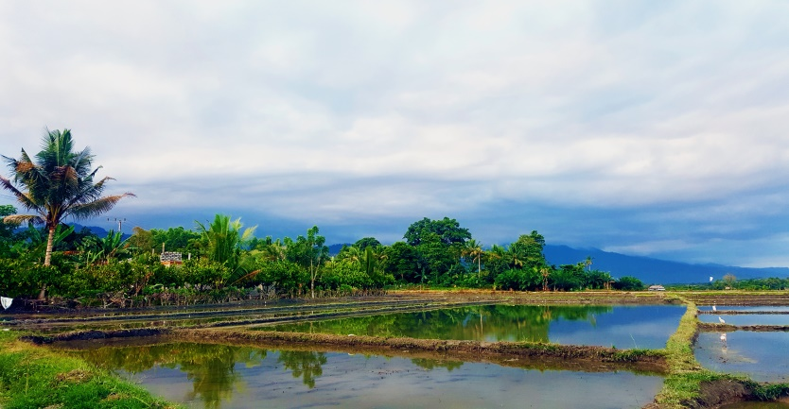
PENUTUP
DUKUNGAN KABUPATEN/KOTA TERHADAP
PENCAPAIAN PRODUKSI
2. DUKUNGAN PENDANAAN KABUPATEN/KOTA
TERHADAP PROGRAM DAN KEGIATAN
TAHUN 2021

Slide 18
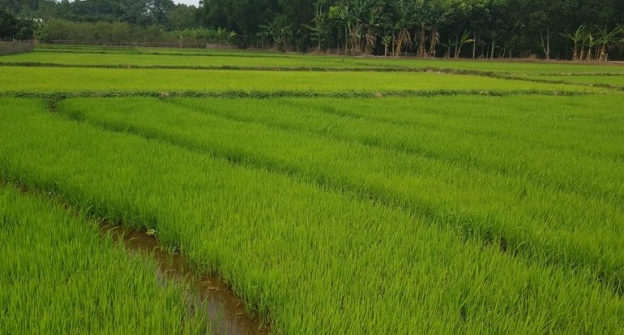
TERIMAKASIH

